Slide 1
Analise de sentimentos no Twitter¶ Governo de Minas Gerais
Período 31/12/2016 até 13/02/2017

Slide 2
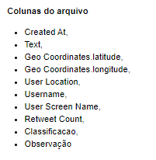
Analise de sentimentos no Twitter¶ Governo de Minas Gerais
8199
8199
8199 linhas
5765 após remoção de duplicados
Arquivo Tweets_Mg.csv disponível em: https://github.com/minerandodados/mdrepo
5935,Fri Feb 10 17:33:08 +0000 2017,#timbeta #globo Betim e Contagem intensificam vacinação contra febre amarela neste sábado https://t.co/MMKc5BCTG4 #OperacaoBetaLab #Sigode…,,,,Hugo TIMBETA,Hugotim1,4,Positivo,,,,,,,,,,,,,,,,
618,Wed Jan 04 23:23:31 +0000 2017,BRASIL PROFUNDO https://t.co/U4ol0IsUGv Só FALTOU CHEGAR DE HELICÓPTERO DO GOVERNO DE #MG. Absurdo! #STF @informativosSTF #Manaus,,,Deus é Fiel ,SOU+ LAVAJATO,ForaPTJa,0,Negativo,,,,,,,,,,,,,,,,
6027,Tue Feb 07 15:01:38 +0000 2017,Vacinação contra febre amarela é intensificada na zona rural de Uberaba https://t.co/FIIQKCyAJh,,,Guarulhos - SP,Leonardo Nascimento,leonardogru,0,Positivo,,,,,,,,,,,,,,,,

Slide 3
Analise de sentimentos no Twitter Governo de Minas Gerais: Tópicos abordados
1 – Análise dos tweets:
Tweets neutros, positivos e negativos
Verificação os Tweets mais frequentes
Dos Tweets mais frequentes, quais são os sentimentos deles
Usuários que mais fizeram publicações
Das publicações mais frequentes, quais são os usuários mais frequentes
Conhecendo alguns usuários envolvidos com as publicações mais frequentes
Hastags mais frequentes
Número de tweets por data e sentimentos
2 – Modelo de classificação
Encontrando o melhor parâmetro para o modelo
Contruindo e treinando o modelo MultinomialNB
7.6 - Testando o modelo treinado com os dados do pacote de test
7.7 - Avaliando o modelo treinado
7.8 - Testando o modelo com sentenças simples, não apresentadas no teste ou no treinamento

Slide 4
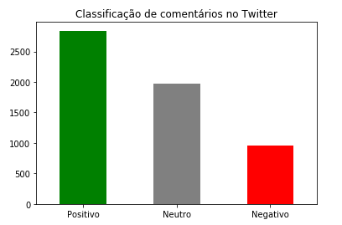
Análise dos tweets: Tweets neutros, positivos e negativos

Slide 5
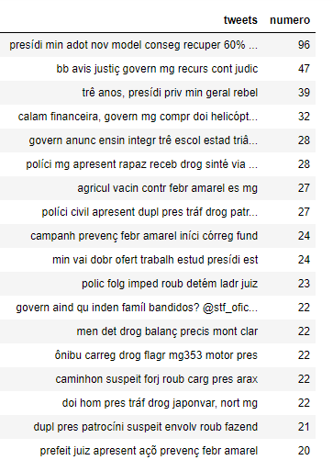
Análise dos tweets: Verificação os Tweets mais frequentes

Slide 6
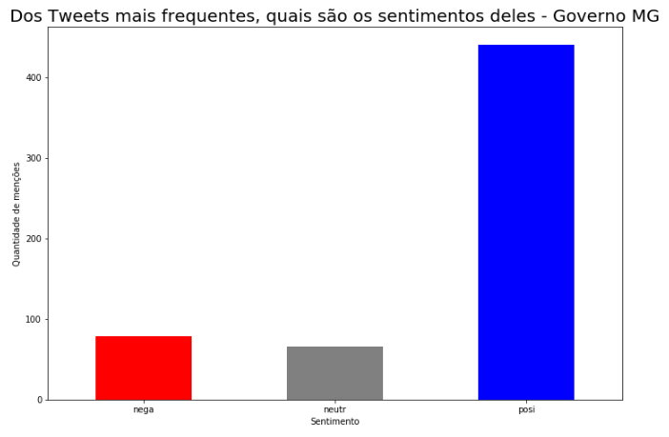
Análise dos tweets: Dos Tweets mais frequentes, quais são os sentimentos deles

Slide 7
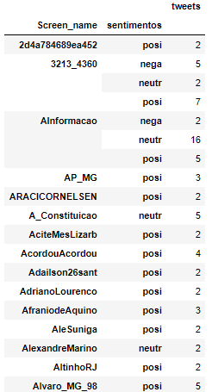
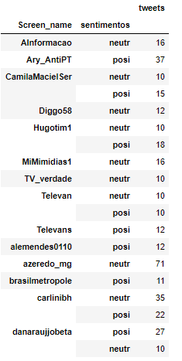
Análise dos tweets: Usuários que mais fizeram publicações

Slide 8
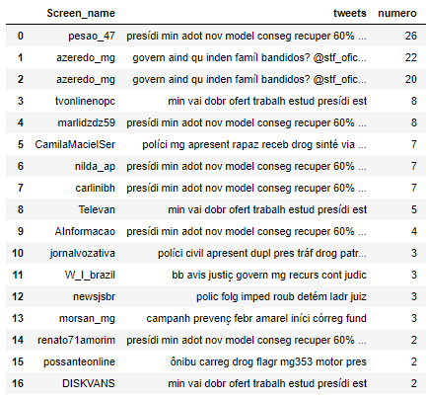
Análise dos tweets: Das publicações mais frequentes, quais são os usuários mais frequentes

Slide 9
Análise dos tweets: Conhecendo alguns usuários envolvidos com as publicações mais frequentes
Foram encontrados 8 usuários com grande número de publicações tanto entre as todas as publicações quanto entre as publicações mais frequentemente publicadas.
4 usuários com conta suspensa atualmente pelo Twitter ou conta análoga anteriormente suspensa.
4 Usuários ativos não suspensos

Slide 10
Análise dos tweets: Conhecendo alguns usuários envolvidos com as publicações mais frequentes
Dos 4 usuário ativos mais frequentes:
2 usuários possuem mais de 15,1 mil seguidores sendo:
1 usuário possui 61,9 mil seguidores, pessoa pública de conta verificada. Seu perfil possui conteúdo misto, políticos, sociais, artísticos.
1 usuário possui 15,1 mil seguidores, altamente engajado em discussões e acontecimentos políticos, este usuário é brasileiro e reside em Portugal.
2 usuários possuem mais de 219 seguidores, sendo:
1 usuário possui 744 seguidores. Seu perfil possui conteúdo misto, políticos, sociais, artísticos.
1 usuário possui 219 seguidores. Perfil especializado em notícias políticas, sociais, acontecimentos trágicos.

Slide 11
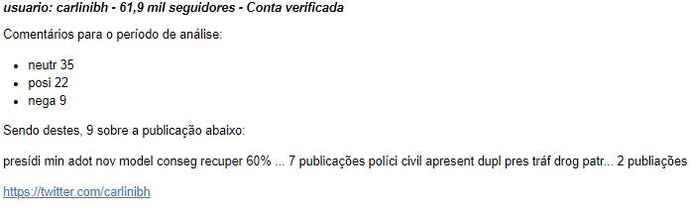
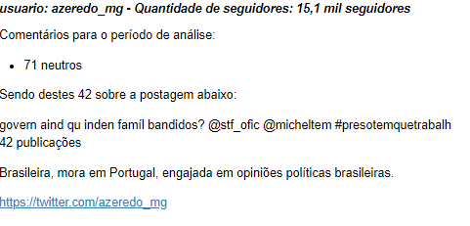
Análise dos tweets: Conhecendo alguns usuários envolvidos com as publicações mais frequentes
4 Usuários ativos

Slide 12
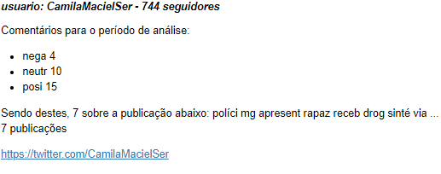
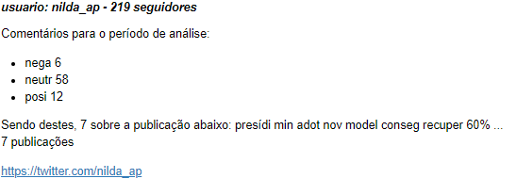
Análise dos tweets: Conhecendo alguns usuários envolvidos com as publicações mais frequentes
4 Usuários ativos

Slide 13
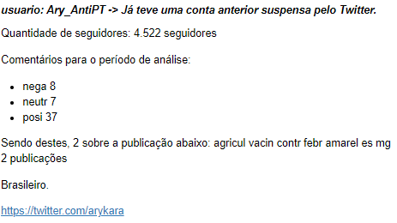
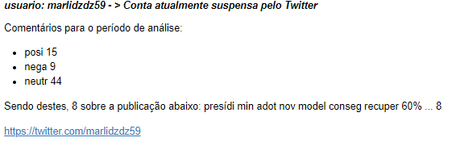
Análise dos tweets: Conhecendo alguns usuários envolvidos com as publicações mais frequentes
4 Usuários suspensos

Slide 14
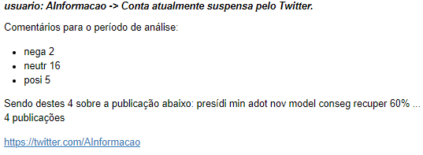
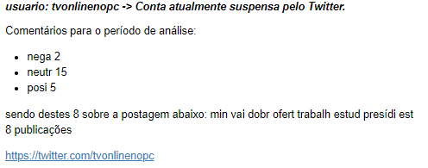
Análise dos tweets: Conhecendo alguns usuários envolvidos com as publicações mais frequentes
4 Usuários suspensos

Slide 15
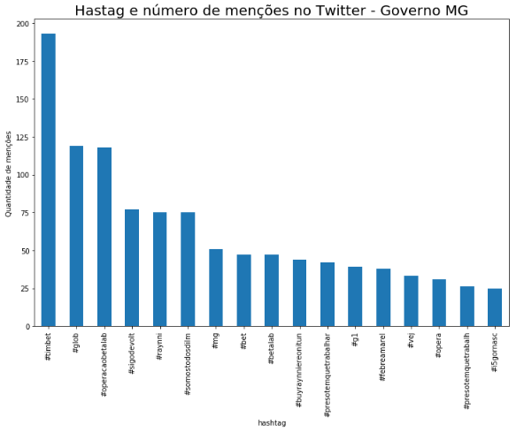
Análise dos tweets: Hastags mais frequentes

Slide 16
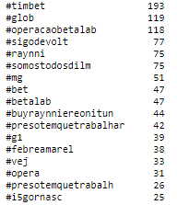
Análise dos tweets: Hastags mais frequentes

Slide 17
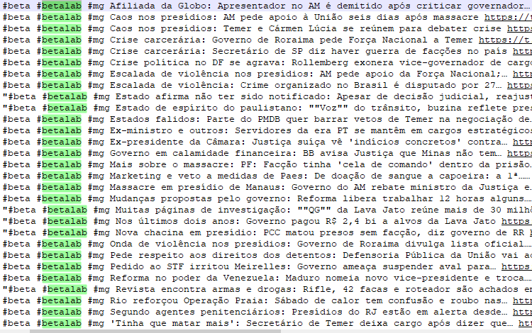
Análise dos tweets: Hastags mais frequentes
#operacaobetalab
#timbeta
#beta
Trata-se de uma promoção
criada pela Tim na época dos
tweets.
https://twitter.com/betalab94
Perfil usado exclusivamente para ganhar pontos
no Blablablâmetro da Tim.

Slide 18
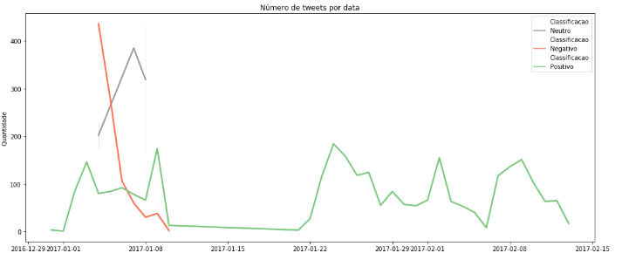
Análise dos tweets: Número de tweets por data e sentimentos

Slide 19
Análise dos tweets: Número de tweets por data e sentimentos
Ao observar o intervalo de tempo em que foram publicados os tweets neutros e negativos, pode-se concluir que houve alguma interrupção na coleta destes tweets com estes sentimentos.

Slide 20
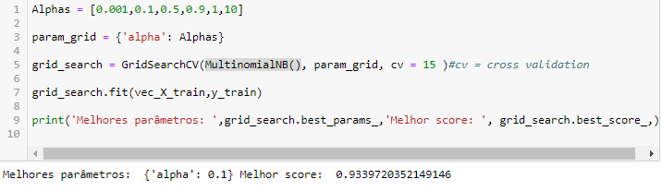
Modelo de classificação: Encontrando o melhor parâmetro para o modelo

Slide 21
Modelo de classificação: Contruindo e treinando e testando o modelo MultinomialNB

Slide 22

Modelo de classificação: Avaliando o modelo treinado
Acurácia:
Proximidade de um resultado experimental, com o seu valor real.
Indica uma performance geral do modelo. Dentre todas as classificações, quantas o modelo classificou corretamente

Slide 23
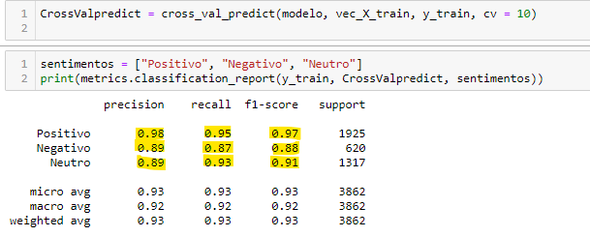
Modelo de classificação: Avaliando o modelo treinado
Precisão: dentre todas as classificações de classe Positivo que o modelo fez, quantas estão corretas
Recall: dentre todas as situações de classe Positivo como valor esperado, quantas estão corretas;
F1-Score: média harmônica entre precisão e recall. A pontuação F1 pode ser uma medida melhor a ser usada se precisarmos buscar um equilíbrio entre Precision e Recall E houver uma distribuição de classe desigual (grande número de negativos reais).
O modelo perfeito seria 1.

Slide 24
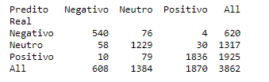
Modelo de classificação: Avaliando o modelo treinado
Matriz de Confusão:
- Predito = O que o programa classificou como Negativo, Neutro, Positivo
- Real = O que é de fato Negativo, Neutro, Positivo
Ou seja, somente 4 tweets eram negativos e o algoritmo classificou como positivos. Classificou também 76 tweets
negativos como neutros. Já os positivos que o algoritmo classificou neutros foram 79 e como negativos 10.

Slide 25
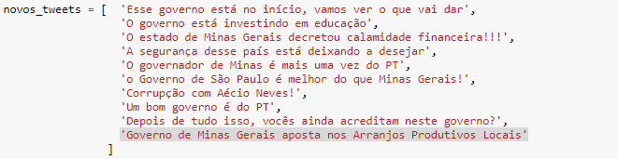
Modelo de classificação: Testando o modelo com sentenças simples, não apresentadas no teste ou no treinamento

Slide 26

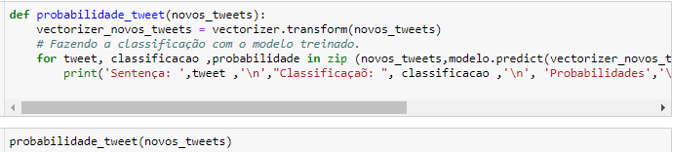
Modelo de classificação: Testando o modelo com sentenças simples, não apresentadas no teste ou no treinamento

Slide 27
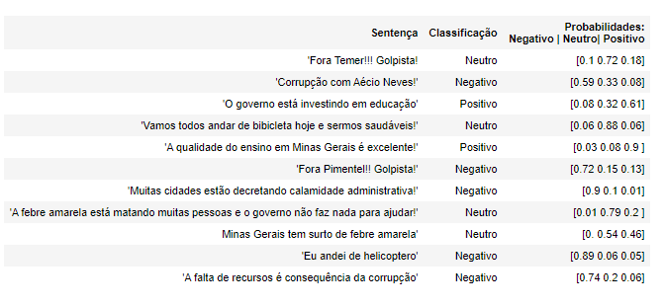
Modelo de classificação: Testando o modelo com sentenças simples, não apresentadas no teste ou no treinamento

Slide 28
Conclusão

